Slide 1
Travis-CI
허준영(jyheo@hansung.ac.kr)

Slide 2
지속적 통합(CI)
Continuous Integration
지속적 통합
지속적으로 퀄리티 컨트롤을 적용하는 프로세스를 실행
기존 문제점:
원격 저장소에서 코드를 pull해서 작업을 오래하면
언젠가는 저장소가 pull 했을 때와 너무 많이 달라지게 됨
작업하는 시간보다 작업 내용을 통합하는데 걸리는 시간이 더 걸리게 되는 ‘통합의 지옥’이 발생
지속적 통합은 ‘통합 지옥’이 생기지 않도록 자주 통합
이를 위해 편리한 도구로
Jenkins(설치형)와 Travis-CI(클라우드, github과 연동)가 있음

Slide 3
Travis-CI
https://travis-ci.org/
Sign in with Github
Github 계정으로 로그인 가능
처음 로그인 하면, travis에게 권한을 수락하도록 요청하니 허락해야 함.
Travis가 github의 repository를 확인할 수 있도록 해주는 것

Slide 4
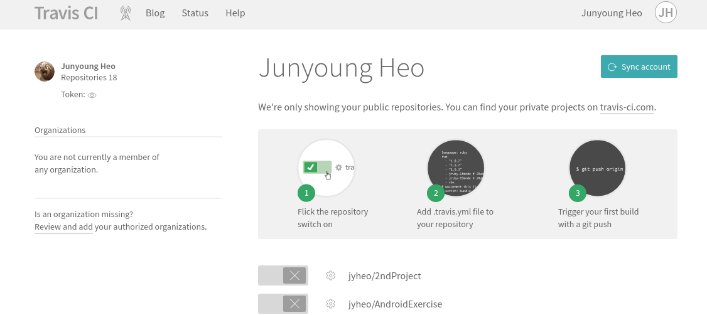
Travis-CI
Github 저장소 활성화

Slide 5
Travis-CI
Travis 설정 파일인 .travis.yml 파일을 저장소에 생성
파일 이름이 .으로 시작됨을 조심!
Travis는 저장소에 push가 발생하면 .travis.yml에 따라 동작을 시작
언어별 설정에 대해서는
https://docs.travis-ci.com/user/language-specific/
$ git push 하여 Travis가 작업을 시작하도록 한다.

Slide 6
.travis.yml
C언어용 아주 심플한 .travis.yml
위에서 사용한 설정 외에 다양한 설정(deploy 등)이 가능함
문서 참고: https://docs.travis-ci.com/
language: c
script: gcc -c main.c

Slide 7
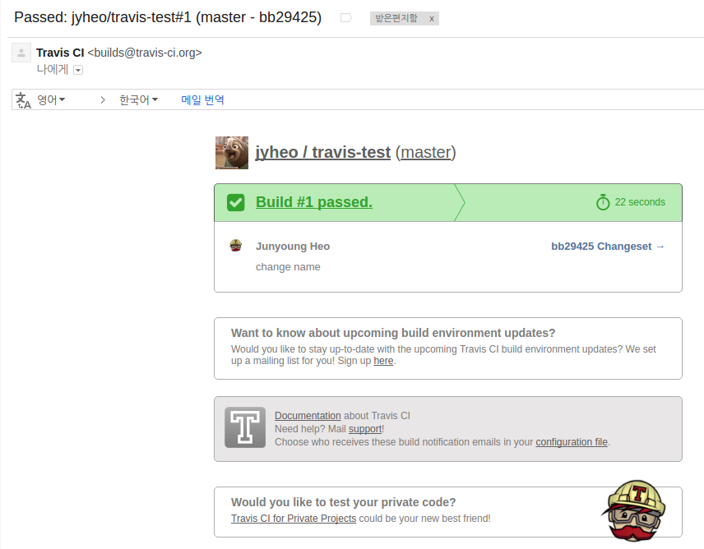
빌드 완료 후 이메일이 옴.
Travis가 .travis.yml에 따라 자동으로 작업을 수행 후 결과를 이메일로 통보함

Slide 8
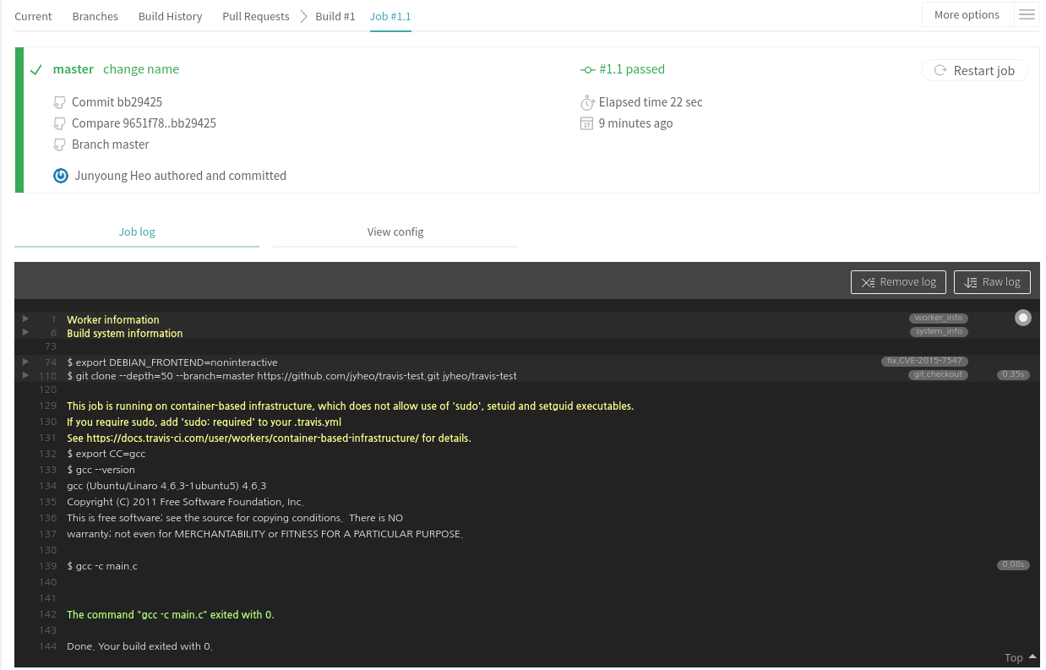
빌드 완료 후 Travis에서도 결과 확인 가능

Slide 9
Exercise 1
https://github.com/jyheo/travis-test 를 fork
Travis에 들어가서 자신의 travis-test 저장소를 활성화
$ git clone https://github.com/아이디/travis-test
$ cd travis-test
main.c 적절히 수정/commit
$ git push origin master
기다린다. 이메일이 오면 Travis에 들어가서 결과를 확인한다.

